Slide 1
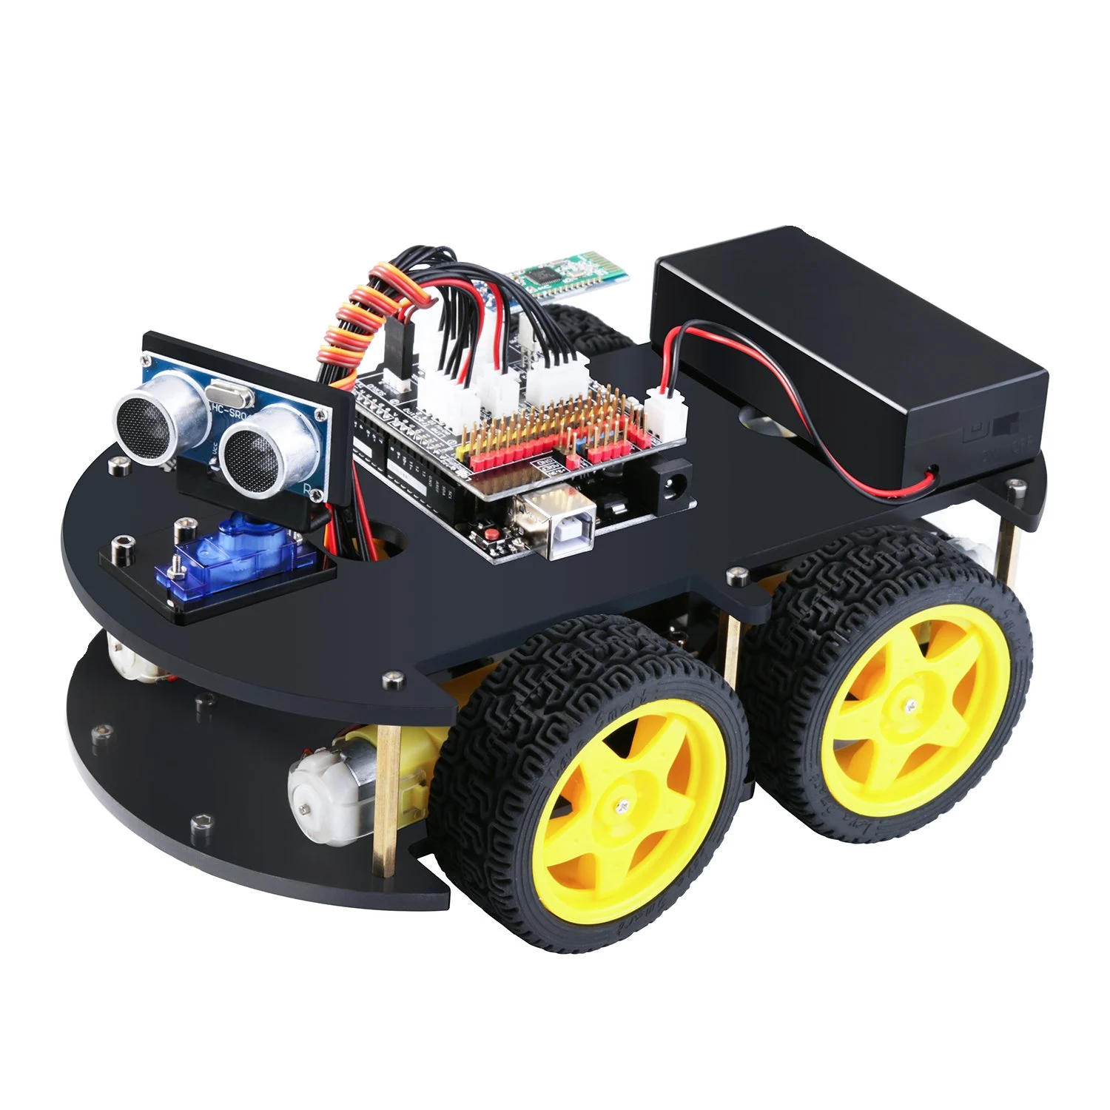
Projet Robot Elegoo
Écrit par Daugé Alexis

Slide 2
Sommaire
Cahier des charges
Croquis du robot
Choix du croquis
Répartition des tâches
Création d’un programme

Slide 3
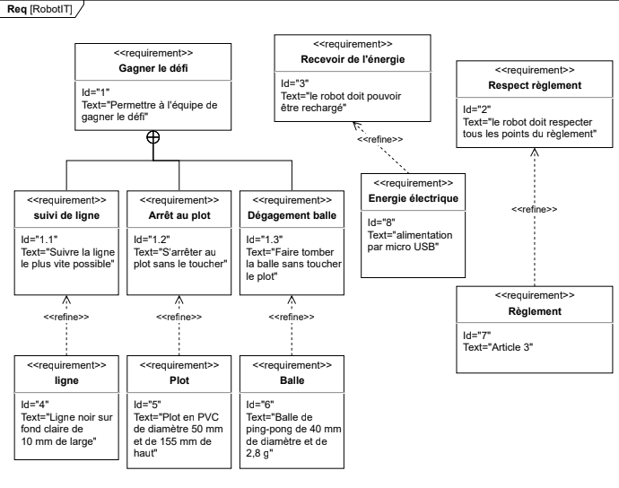
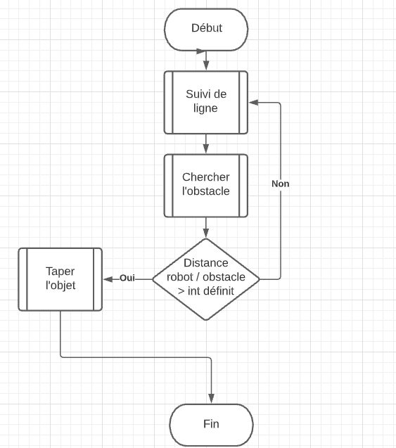
Cahier des charges

Slide 4
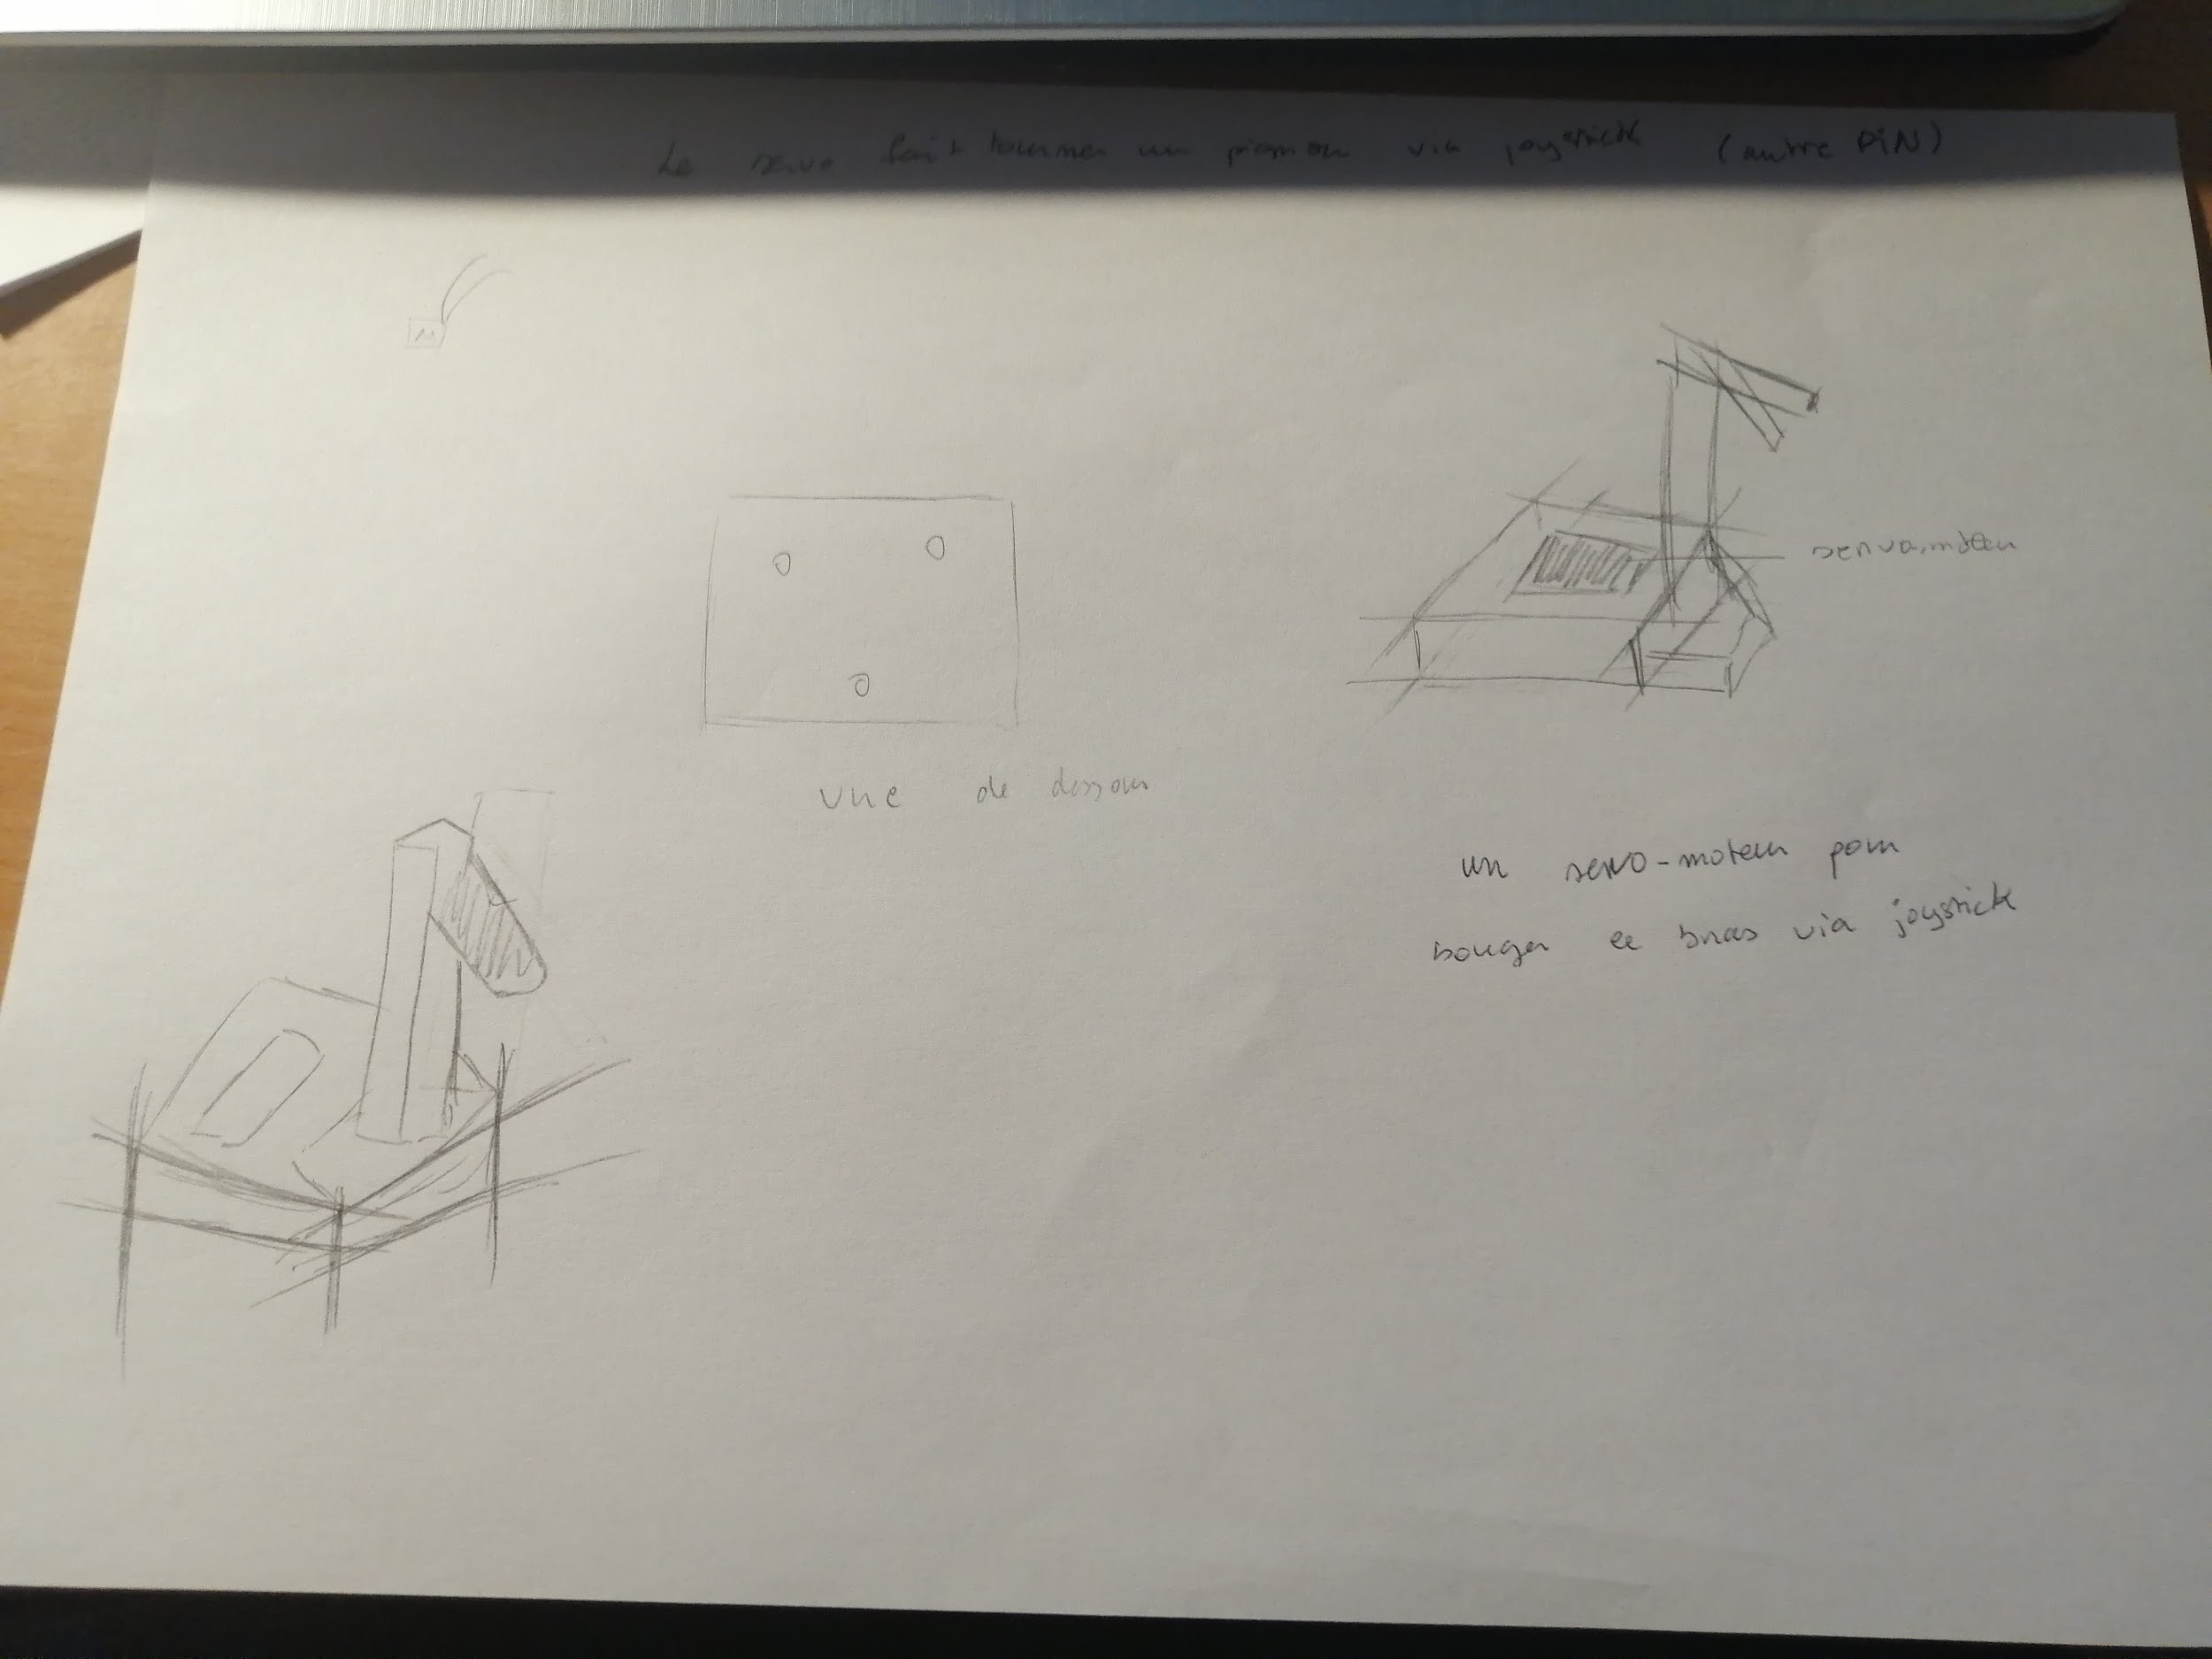
Croquis du robot

Slide 5
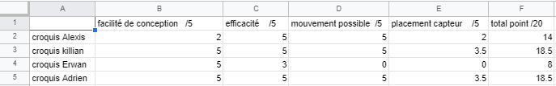
Choix du croquis

Slide 6
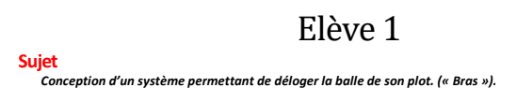
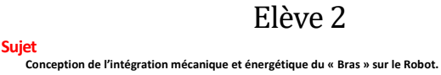


Répartition des tâches
4 élèves

Slide 7
Création d’un programme

